Slide 1
аппаратно-программный комплекс машинного зрения и дополненной реальности, предназначенный для поддержки принятия врачебных решений в хирургии заднего отдела глаза
Докладчик Дорошенко Д.
Авторы: Столяренко Г.Е., Квавидзе Ю.Р., Леденёва М.Ю., Скворцова Н.А., Сосновский В.В., Романенко А.В., Серженко Ф.Л., Столяр В.Л., Салахутдинов В.К.

Slide 2
Описание комплекса
Средство поддержки принятия врачебных решений, при проведении витреоретинальных операций на макулярной зоне сетчатки, использующее визуализацию для создания 2D и 3D моделей при формировании персонифицированного объемного образа органа зрения (цифровой двойник пациента), и его имплантацию в режиме дополненной реальности в поток цифровых данных, получаемых во время оказания медицинской помощи, с целью снижения интра- и постоперационных рисков осложнений микроинвазивной глазной хирургии.

Slide 3
Телемедфорум 2022
Применение аппаратно-программного комплекса построения дополненной реальности на базе NGENUITY 3D Visualization System (Alcon) в селективной хирургии макулярной области сетчатки.
Докладчик Дорошенко Д.
Авторы: Столяренко Г.Е., Савостьянова Н.В., Леденёва М.Ю.,
Серженко Ф.Л., Столяр В.Л., Салахутдинов В.К.

Slide 4
Какие возникли новые задачи?
Запись параметров настроек видеокамер, для дальнейшей оценки и улучшения качества записи (видео DICOM)
Возможность попиксельного смещения и ротации видеотопотоков, получаемых из правого и левого каналов операционного микроскопа, с целью получения стереоизображения, максимально адаптированного к индивидуальным особенностям оперирующего хирурга – кастомизированное стерео
Возможность изменения цветовой гаммы для каждого потока - кастомизированное стерео
Предустановленные цветовые фильтры (синий, зеленый, красный, сине-зеленый, сине-красный, красно-зеленый, черно-белый) – интраоперационная диагностика
Возможность загрузки ранее созданных, на основании данных с оптического когерентного томографа, индивидуальных анатомо-топографических карт пациентов с последующим автоматическим трекингом по сосудам сетчатки
Возможность управления диафрагмой операционного адаптера (в ручном и автоматическом режиме на основании анализа параметров освещенности операционного поля)

Slide 5
Функции органа зрения
центральное или предметное зрение
периферическое зрение
светоощущение
цветоощущение
стереоскопическое зрение

Slide 6
Стереоскопическое зрение
- это особый вид зрения, при котором мы видим не только размеры объекта в одной плоскости, но и форму, расстояние до объекта, его размеры в различных плоскостях.

Slide 7
Механизмы оценки глубины
Монокулярные
оценка величины объекта относительно объектов с известными параметрами
взаимное перекрытие объектов
освещенность объектов
оценка смещения объектов относительно друг друга при движении органа зрения (параллакс)
Бинокулярные
конвергенция, дивергенция
стереопсис и фузия

Slide 8
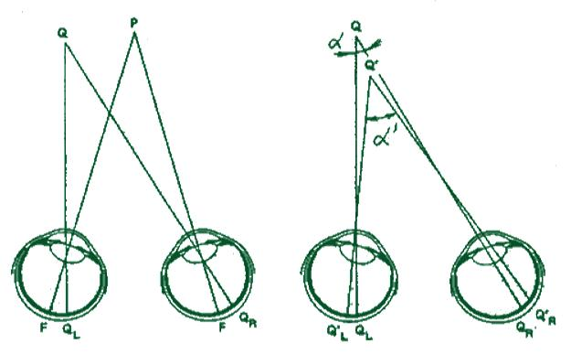
Схема формирования бинокулярного стереоскопического зрения

Slide 9
Психофизиологические процессы бинокулярного стереоскопического зрения
диспаратность — различие взаимного положения точек, отображаемых на сетчатках левого и правого глаза;
борьба полей зрения.

Slide 10
«Истинное» стерео и «Псевдостерео»
Бинокулярные
конвергенция, дивергенция
стереопсис и фузия
Позволяют более «реально» оценить глубину – координату Z.

Slide 11
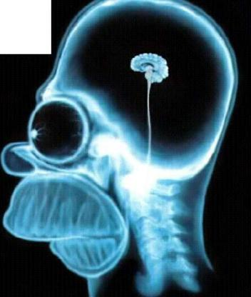
Тем не менее…
… мы до сих пор не знаем, как именно мозг «реконструирует» сцену, включающую множество разноудаленных объектов.
Дэвид Хьюбел

Slide 12
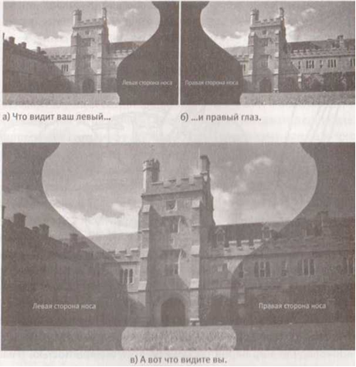
«Стерео» = «рентген»?
Марк Чангизи
«Революция в зрении»
Что, как и почему мы видим на самом деле.

Slide 13
Оптические иллюзии (определения)
ошибки специфических операций, происходящих в зрительной системе человека, результатом которых является ошибочная оценка какого-либо физического свойства объекта. Выраженность ошибки характеризует меру рассогласованности между физическим свойством объекта и его внутренним ментальным отображением.
изменения обычных свойств восприятия, возникающих под воздействием необычных условий наблюдения.

Slide 14
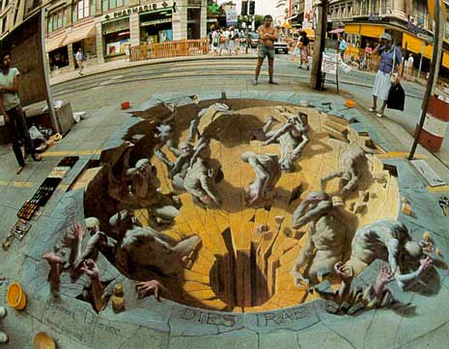
Оптические иллюзии
Обусловленные действием механизмов различных уровней
Иллюзии восприятия глубины (псевдостерео)

Slide 15
Некоторые причины возникновения погрешностей (ошибок) измерений:
инструментальные погрешности (несовершенство измерительных приборов),
методологические погрешности (несовершенство выбранного метода измерений или влияния лабораторных приборов на измеряемую величину),
внешние погрешности (влияние внешних условий на одну или несколько величин, влияющих на результат, например, прозрачность оптических сред, рефракция, анатомические особенности и т.п.),
субъективные погрешности (неправильный отсчет показаний приборов, невнимательность и небрежность исследователя).

Slide 16
Выбор программного продукта для решения задач
Российский производитель ООО Фаствидео
Устойчивое решение, уже применяемое при работе с многокамерной съемкой (реализованы решения для Yahoo!, NOKIA, Lytro, Вконтакте и др.)
Прямой доступ к камерам машинного зрения посредством собственных библиотек, получение RAW изображений, работа с нативными RAW, их конвертация и осуществление всех вычислений в режиме реального времени за один проход
Своя линейка вспомогательных продуктов – кодеки, проигрыватели, редакторы
Возможность создания плагинов под конкретные узкие задачи

Slide 17
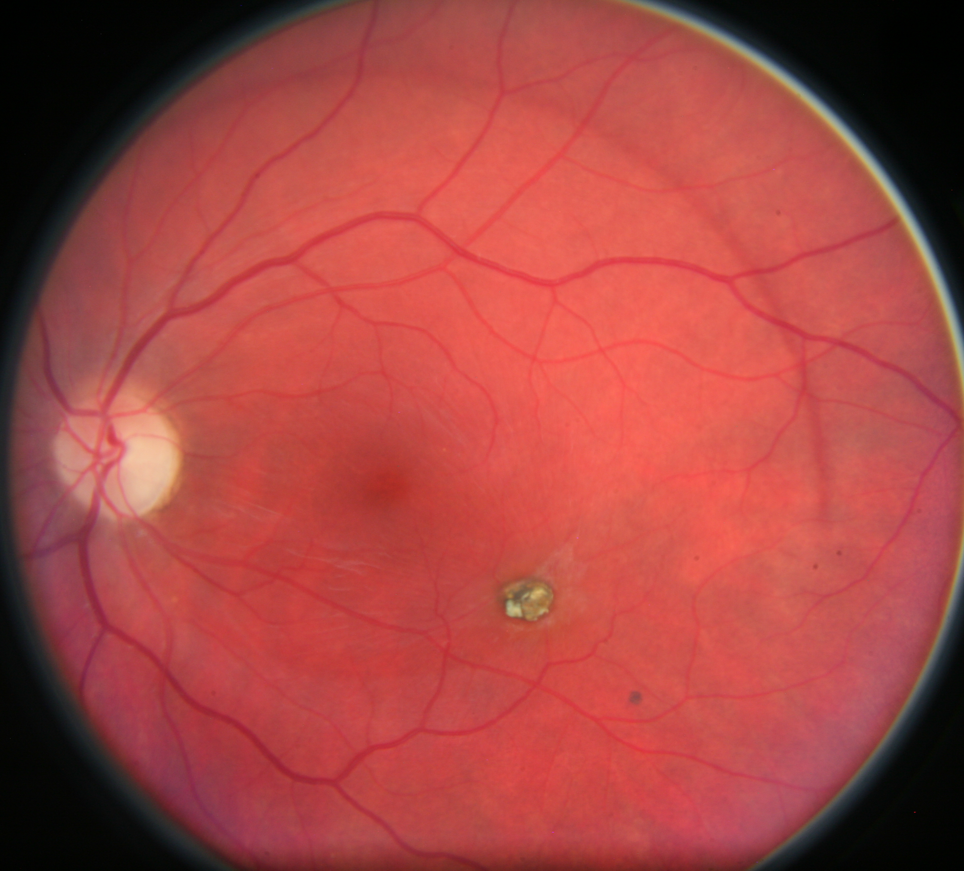

Slide 18
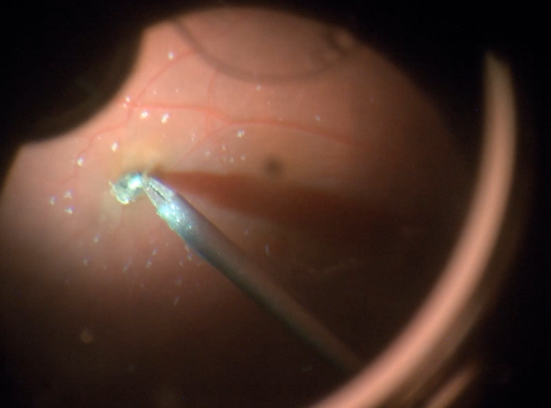
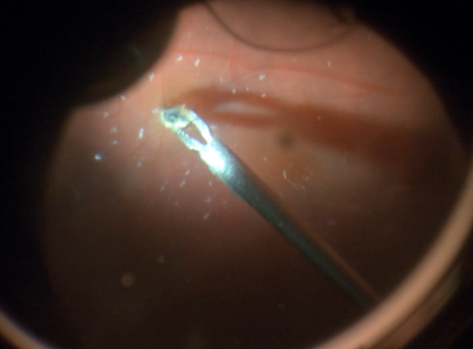
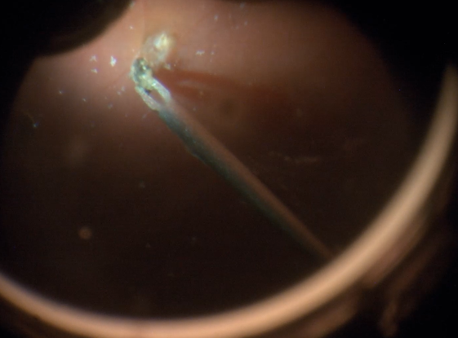

Slide 19
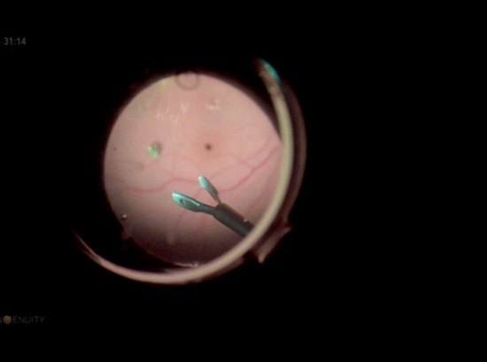
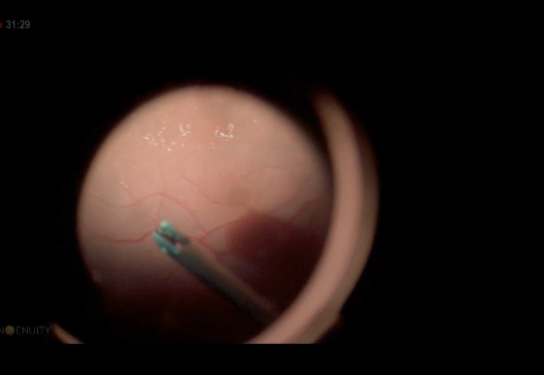
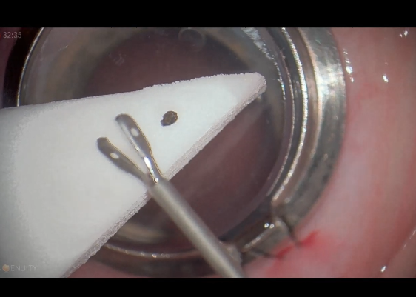

Slide 20
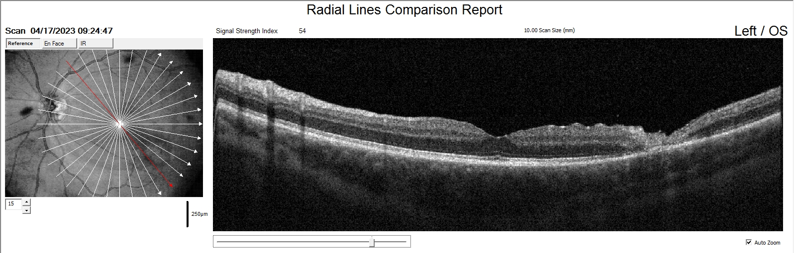

Slide 21
Благодарность за финансирование проекта
Правительство Российской Федерации
Фонд содействия развитию малых форм предприятий в научно-технической сфере
Банк ВТБ (ПАО)
Alcon

